Slide 1

Elektronikus ügyintézés - korszakváltás
Pándi Boglárka
NISZ Zrt. – Termék- és szolgáltatásfejlesztési osztály

Slide 2
Küldetés, cél
2
Elektronikus ügyintézés kiterjesztése - Egységes Digitális Ügyintézési Tér
a szervek és ügyfelek adminisztratív terheinek, költségeinek mérséklése, a közfeladatok gyors, gazdaságos, hatékony ellátása,
az emberi beavatkozás szükségességének csökkentése,
erőforrások és információk közös, hatékony felhasználása
4-5 millió polgár
1,2 millió gazdálkodó szervezet
5 ezer szerv

Slide 3
Elektronikus ügyintézésre kötelezett szervezetEK
3
OBH
gazdasági társaság
egyéni cég
egyesülés
európai részvénytársaság
európai gazdasági egyesülés
európai szövetkezet, területi szövetkezet
vízgazdálkodási társulat
erdőbirtokossági társulat
állami vállalat
egyes jogi személyek vállalata
Külföldi székhelyű vállalat mo.-i fióktelepe
közös vállalat
végrehajtói iroda
közjegyzői iroda
szabadalmi ügyvivői iroda
ügyvédi iroda
egyéni vállalkozó
önkéntes kölcsönös biztosító pénztár
alapítvány
köztestület
egyesület
magánnyugdíj-pénztár
szövetkezet
európai területi társulás
állam, helyi önkormányzat, költségvetési szerv, költségvetési szervek szabályai szerint gazdálkodó egyéb jogi személy
~79.000
IM Céginfó
~699.000
KAMARÁK
KKM
14
~16.000
BM
MÁK
Alanyi hatály: 1,2 millió szervezet
~400.000
~14.000

Slide 4
E-ügyintézési folyamat
4

Slide 5
Kötelező elemek
5
Személyre szabott ügyintézési felületen való megjelenítés,
Ügyfelek Központi Azonosítási Ügynökön keresztül történő azonosítása,
Joghatás kiváltására alkalmas dokumentumok kézbesítése estén Biztonságos Kézbesítési Szolgáltatás használata,
Rendelkezési Nyilvántartás lekérdezése,
Hitelesített dokumentumok előállítása,
A legalább fokozott biztonságú és közigazgatási követelményeknek megfelelő elektronikus aláírással ellátott, illetve elektronikus bélyegzővel ellátott elektronikus dokumentumok feldolgozása,
Az eljárásért fizetendő terhek elektronikus fizetése,
Formalizált nyomtatványokkal nem támogatott ügyekben e-papír használata.

Slide 6
Önkormányzati típusok
6
2018.01.01-ig ASP csatlakozó
2019.01.01-ig ASP rendszercsatlakozó
2019.01.01-ig ASP interfészcsatlakozó
nincs elektronikus ügyintézési rendszere
van elektronikus ügyintézési rendszere
E-papír
Rendelkezési nyilvántartás
BKSZ – HKP
E-aláírás
Aláírás ellenőrzés
bankszámlaszám
Űrlapkitöltöltő (pl. ÁNYK, iFORM)
KAÜ (iFORM v. dedikált rendszer esetén)
SZÜF
E-papír
Rendelkezési nyilvántartás
BKSZ – HKP
E-aláírás (akár AVDH is)
Aláírás ellenőrzés
bankszámlaszám
A törvényi által előírt minimális kötelezettségeket az ASP rendszerei teljesítik
Önállóan kell teljesíteniük a kötelezettségeket
Fejlesztés nélkül

Slide 7
Mi a SZÜF?
7
A magyarorszag.hu megújítása,
E-ügyintézési szolgáltatások origója és gyűjtőhelye,
Személyre szabható felhasználói felület
Keretrendszer, amely központi szeüsz, keüsz elérést biztosít,
Bevezeti a nem természetes személyek kezelését,
Támogatja az ügyfél-szituáció alapú felhasználást.

Slide 8
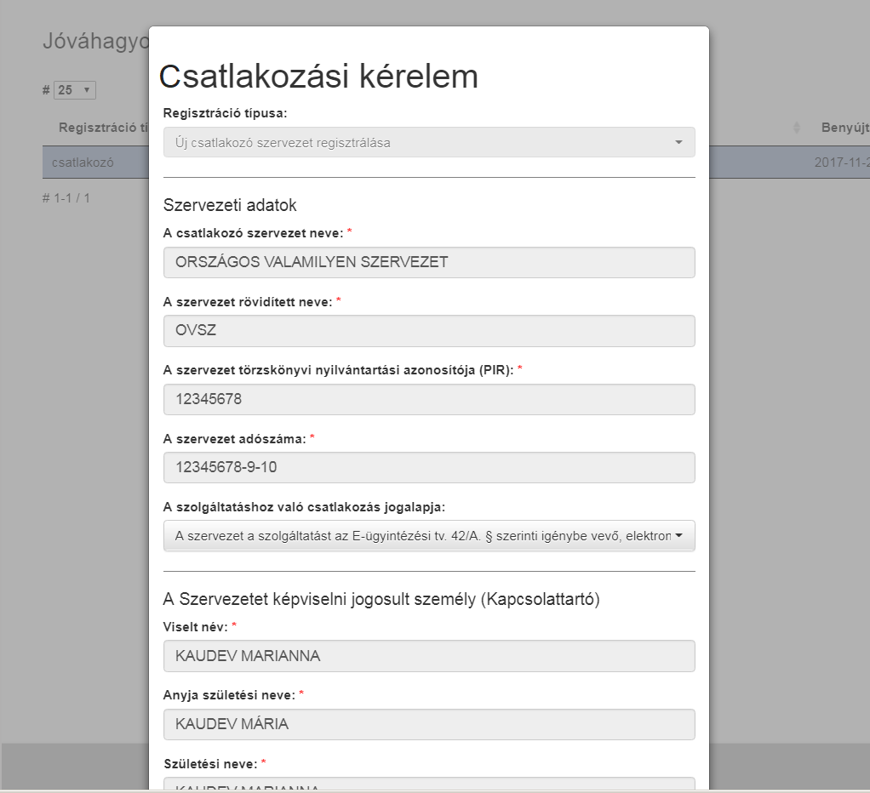
Notes:
Online csatlakozási kérelem

Slide 9
SZÜF menedzsment
9
Az Igénybe vevő Fél kijelölt technikai adminisztrátora a Központi Azonosítási Ügynök (KAÜ) szolgáltatás igénybevételével azonosítja a magát, és belép a SZÜF Menedzsment alkalmazásba
Kiválasztja az Igénybe vevő Fél regisztrációja menüpontot, és regisztrálja az Igénybe vevő felet, valamint a Technikai adminisztrátorokat, amely/akik egy jóváhagyási listába kerül(nek)

Slide 10
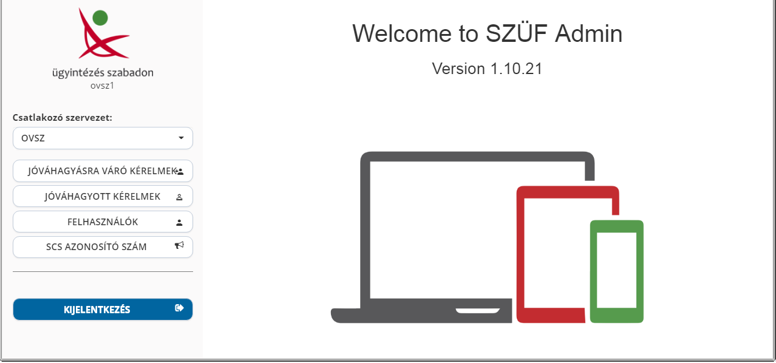
Notes:
Az előző pontban felvett igénybe vevő Fél (és kapcsolódó adminisztrátorok) adatok a jóváhagyási listára kerül.
Az Igénybevő fél regisztrációját a kérelemben megjelölt csatlakozott szervezet technikai kapcsolattartója hagyja jóvá, mely jóváhagyással az Igénybevevő Fél technikai adminisztrátorának jogosultságai a rendszerben beállításra kerülnek.
A Jóváhagyásra váró kérelmek menüpontot kiválasztva jelennek meg az Igénybe vevő Félre vonatkozó adatok

Slide 11
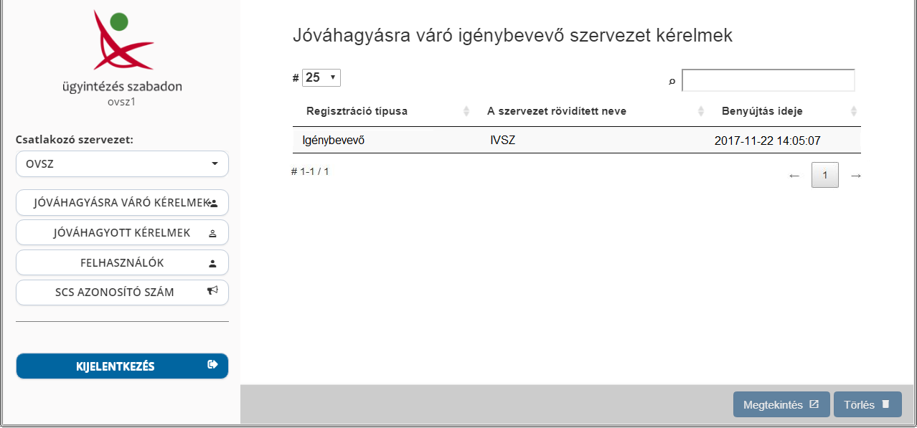
Notes:
Előző oldalon Jóváhagyásra váró kérelmek menüpont megnyitása – itt hagyja jóvá a Technikai kapcsolattartó az Igénybe vevő Felek regisztrációját.

Slide 12
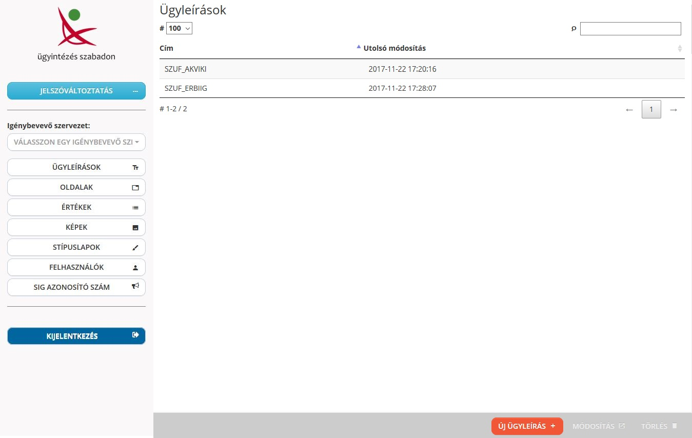
Notes:
Az elkészült ügyleírások egy listába kerülnek, melyből a továbbiakban bármikor megnyithatók és szerkeszthetők

Slide 13
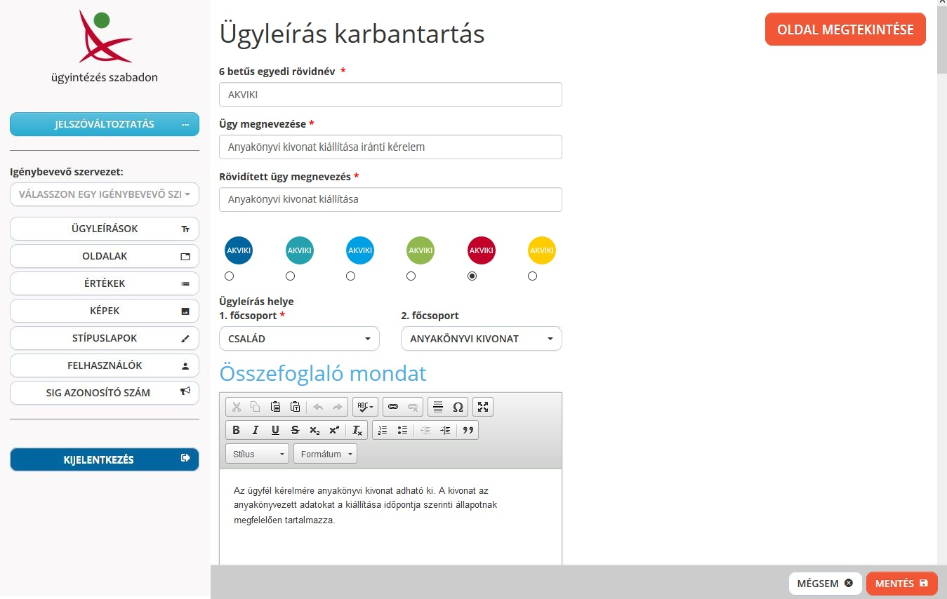
Notes:
A bal oldali menüben az Ügyleírások menüpontban szerkeszthető minden információ, mely a publikáláshoz szükséges.

Slide 14
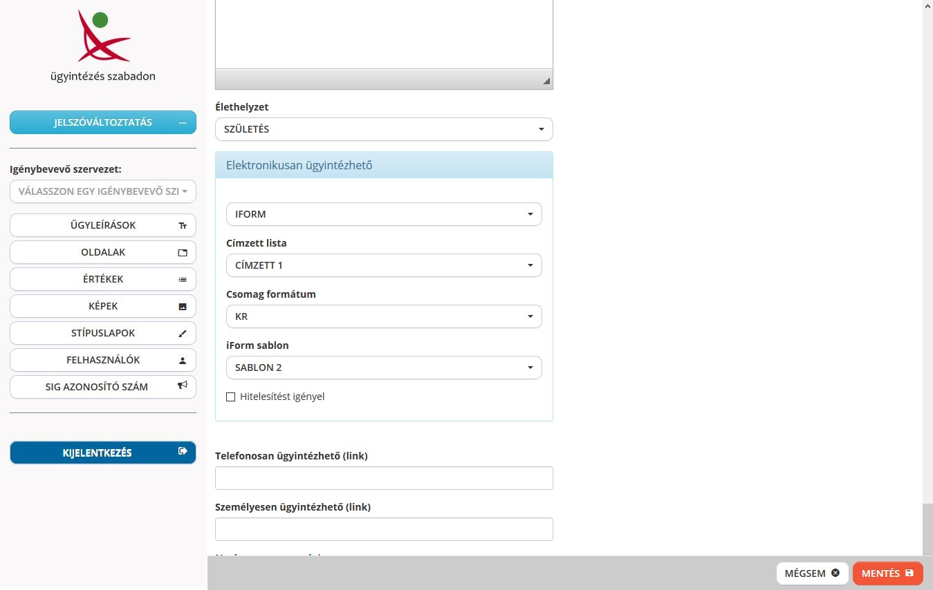

Slide 15
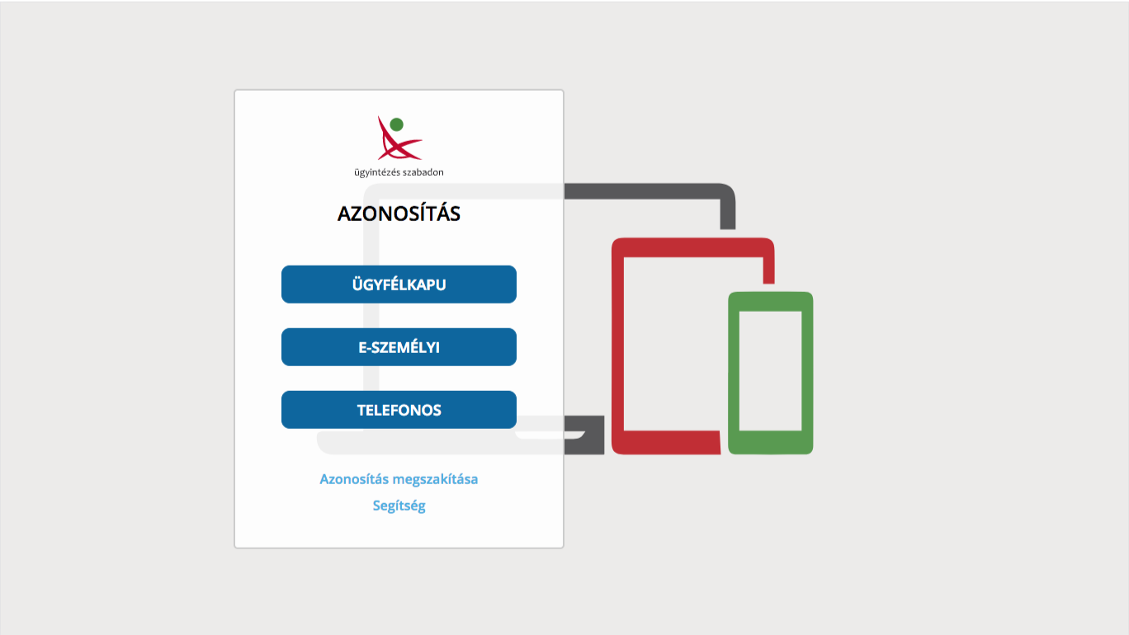
15

Slide 16
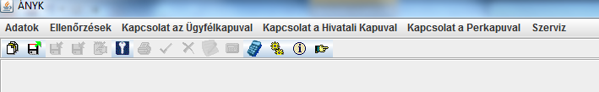
ÁNYK űrlapok
16
ÁNYK űrlap kitöltése
az ügyfél által
Ügyfélkapus azonosítás
Elektronikus kézbesítés
(BEDSZ / BKSZ)
A címzett szerv hivatali kapujába/tárhelyére elhelyezés
KÜNY (korábban ügyfélkapus) tárhelyre értesítés kézbesítésről
évek óta működő szolgáltatás
Várható változás: KAÜ-s azonosítás, cégkapus beküldés

Slide 17
iFORM (ONLINE) Űrlapkitöltő
17
Mi az iFORM?
    a KDIV saját terméke
  Hol használják az iFORM-ot?
    e-HR https://eszemelyugy.gov.hu
    cégkapu regisztráció cegkapu.gov.hu
    a volt NEIH-ben (adatgyűjtés)
    önkormányzati ASP és ASP2
    magáncsőd beadvány (90 oldalas űrlap)
    MUKER (ügyintézői felület, kormány-ablakokban, kormányhivatalokban)
    IKR (ügyfél felület, önkiszolgáló ügyintézés)
    https://e-kormanyablak.kh.gov.hu
    e-Papír https://epapir.gov.hu/
Notes:
Szakaszokat megmagyarázni!

Slide 18
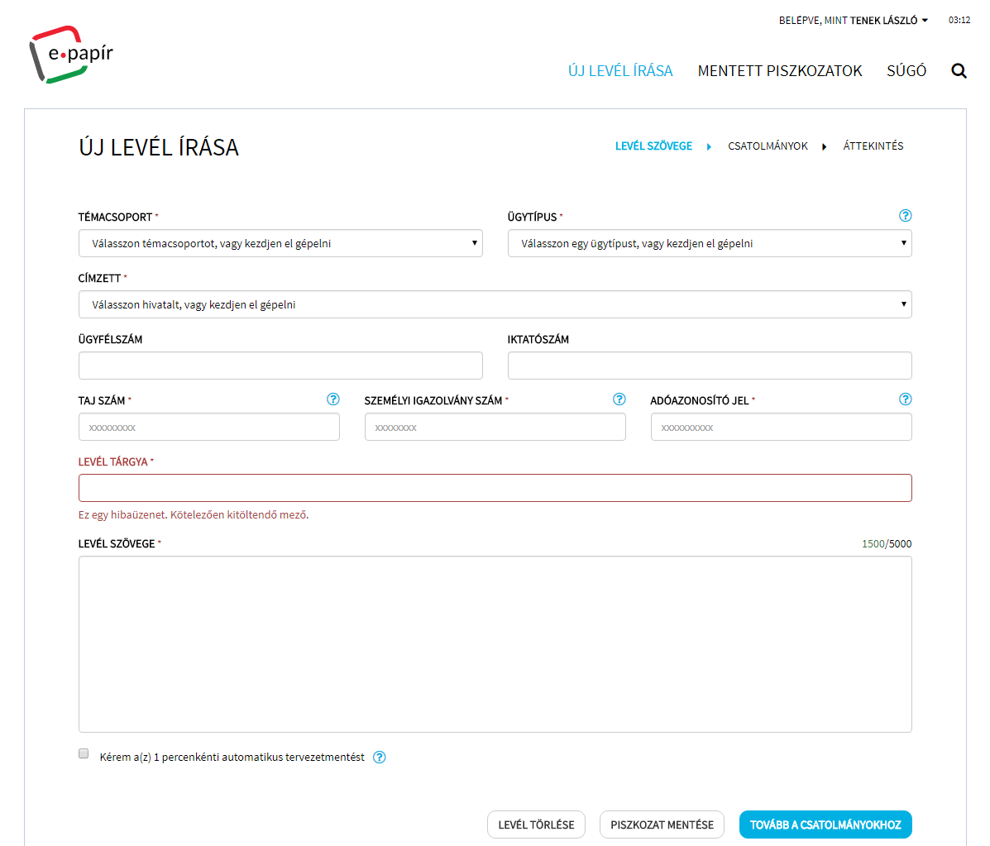
E-PAPÍR – BEMUTATÁSA
18
A felhasználó azonosítását követően egy szabadszöveges beadvány, illetve az ahhoz kapcsolódó mellékletek elektronikus formában történő benyújtását teszi lehetővé az ügyfél által kiválasztott címzett hivatali kapujába.

Slide 19

BiztonsÁgos kézbesítési szolgáltatás
19
cégkapumegbízott
ügyintézők
KÜNY tárhely
(volt ÜK tárhely)
Cégkapu
Hivatali tárhely
(böngészős vagy gépi interfészes)

Slide 20



Rendelkezési nyilvántartás
20
Cél: az ügyfél rendelkezéseinek és meghatalmazásainak nyilvántartása és adatszolgáltatás a csatlakozott szervezetek, szakrendszerek részére
Rendelkezés típusok:
Alaprendelkezés: elektronikus ügyintézés tiltása (TSZ), hivatalos és tájékoztatási célú elektronikus elérhetőségek
Azonosítási rendelkezés: engedélyezés és tiltás az azonosítási módok között,
Rendszeres időszakos értesítés: „e-ügyintézési számlakivonat”,
Meghatalmazások: rugalmasan bővíthető ügykatalógus alapján megadható meghatalmazások.
Lekérdezés:
  böngészős,
  gépi interfészes – ASP lekérdező felület.
Kapcsolattartási adat lekérdezése
Csatlakozott
szervezet
RNY
Dokumentum küldés
Ügyfél (TSZ, NTSZ)

Slide 21



Ügyintézés - állampolgári
21
Ügyindítás
E-papír
ÁNYK
E-űrlap
Saját űrlap szakrendszer
Saját szakrendszer böngészős közvetlen elérés
KAÜ
KAÜ
KAÜ
KAÜ
SZEÜSZÖK
SZÜF
SZÜF
SZÜF
SZÜF
BKSZ
BKSZ
BKSZ
BKSZ
Hivatali szakrendszer
RNY

Slide 22

Ügyintézés - céges
22
Ügyindítás
E-papír
ÁNYK
E-űrlap
Saját űrlap szakrendszer
Saját szakrendszer böngészős közvetlen elérés
KAÜ
KAÜ
KAÜ
KAÜ
SZEÜSZÖK
SZÜF
SZÜF
SZÜF
SZÜF
BKSZ
BKSZ
BKSZ
BKSZ
Hivatali szakrendszer
RNY

Slide 23
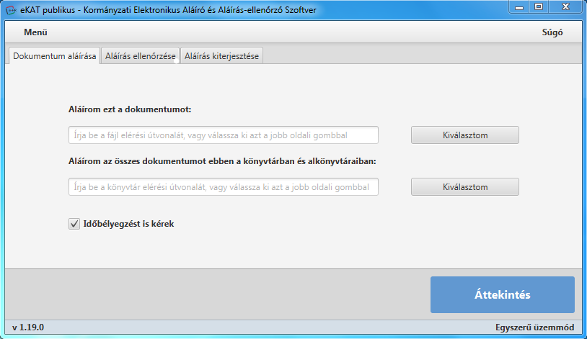
Hitelesítés
23
Publikus, ingyenes:
eszemelyi.hu
ehr.nisz.hu
Egyszerű és haladó üzemmód
Aláírás, időbélyegzésaláírás-ellenőrzés, kiterjesztés
Hivatalok számára:
„mini Workflow”
Tömeges aláírás (PIN),
Fejlettebb Vizuális megjelenítés

Slide 24
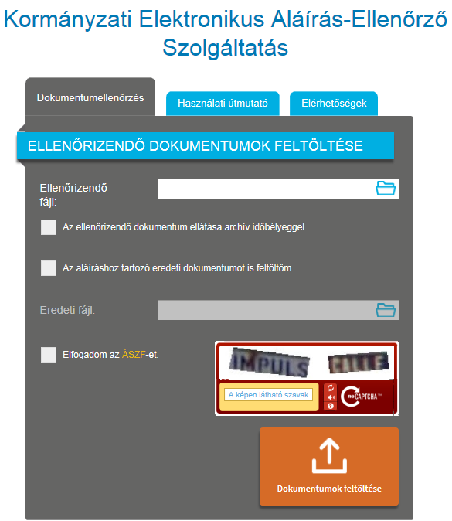



Ellenőrzés a visszaélések elkerülése érdekében
24
Aláírás, bélyegző érvényessége
Tanúsítvány adatai
Időbélyegző megléte
Dokumentum sértetlensége
Letölthető igazolás az eredményről
Portálfelületen ingyenesen használható
https://keaesz.gov.hu
Ügyintéző a
számítógépén
lévő program segítségével
(vastag kliens)
Szakrendszerbe épített funkció révén, automatikusan (webservice - jövőre)

Slide 25
Elérhetőségek: https://szeusz.gov.hu szeusz@nisz.hu

